Slide 1
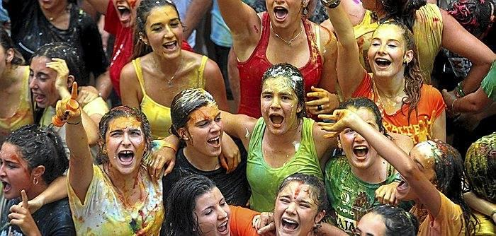
HERENCIA Y POLIMORFISMO
Curso: Programación Orientada a Objetos

Slide 2
Logro de la Unidad
Al finalizar la unidad el alumno construye programas aplicando los principios de herencia y polimorfismo.

Slide 3
Agenda
1. Herencia
2.Polimorfismo
3.Ejemplos
4.Conclusiones

Slide 4
1. Herencia
La idea básica es poder crear nuevas clases basadas en clases ya existentes.
Cuando heredamos de una clase existente, estamos re-usando ó extendiendo código (métodos y propiedades).
Podemos agregar métodos y variables para adaptar la clase nueva.

Slide 5
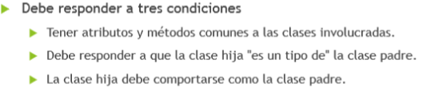

Slide 6
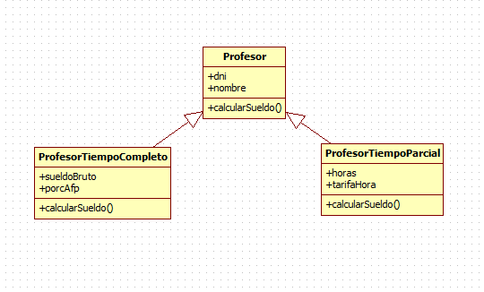
Ejemplo de Herencia

Slide 7
1.1 Herencia en Java
Java permite definir una clase como subclase de una clase padre (superclase).
class clase_hija extends clase_padre
{
//cuerpo de la clase
.........
}

Slide 8
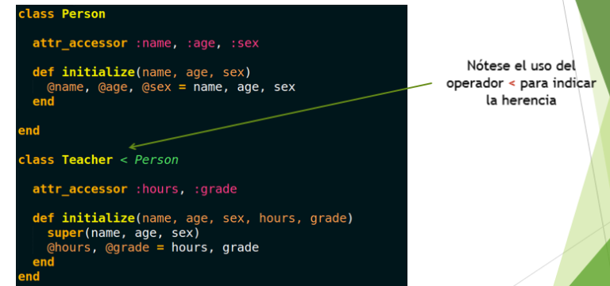

Slide 9
2. Polimorfismo
https://prezi.com/jztrafl9-w27/polimorfismo/

Slide 10
4. Conclusiones / Observaciones
??

